Slide 1

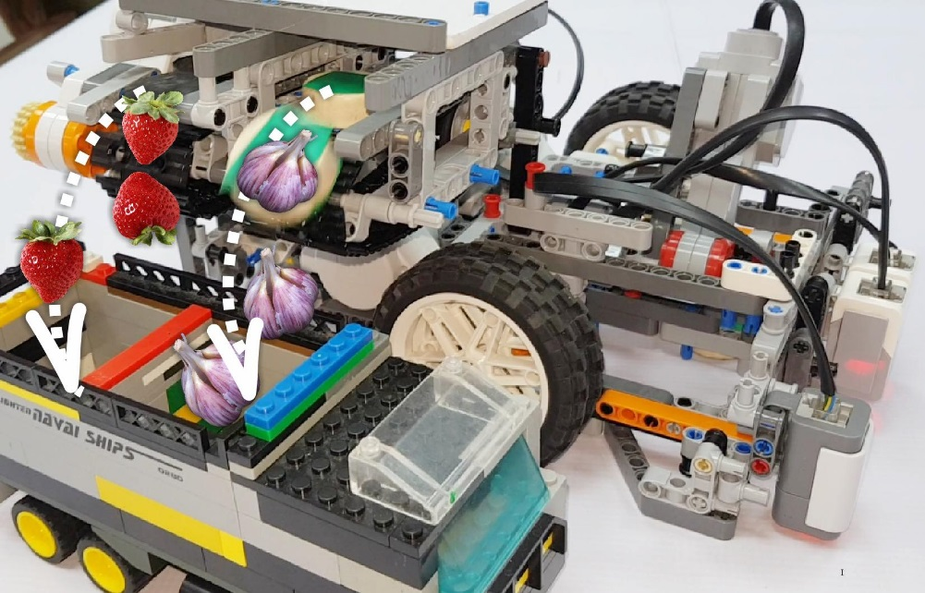
Проект «Робо-друзья»
Проблема: неправильное использование почвы,
уменьшение количества плодородных земель, истощение почвы.
Решение: совместная посадка двух видов растений двумя роботами.
Наш проект – это совместная посадка чеснока и клубники на одном поле, с использованием двух роботов.
Используя наших роботов и способ земледелия мы сможем:
1. Развивать ресурсосберегающее земледелие
2. Улучшить качество питания
3. Обеспечить продовольственную безопасность
4. Устранить голод

Slide 2
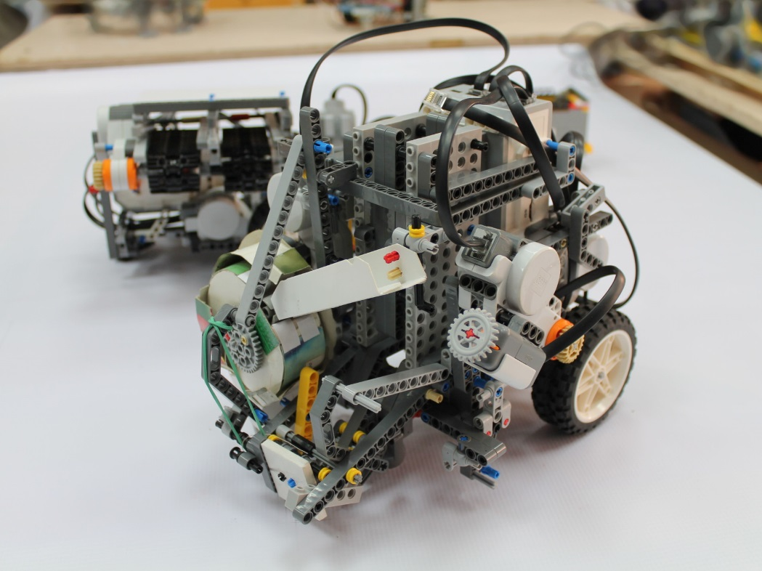

Наши роботы
1 Робот-сеялка, состоит из блока EV3, 4 моторов NXT, и кнопки NXT.
Задача первого робота: посеять семена (в нашем случае фишки) и кинуть удобрения (у нас удобрениями будут считаться конструкции в виде маленьких бочек. Количество рядов и фишек в ряду, а также расстояние между фишками и рядами выбирается оператором
2 робот-сборщик, состоит из блока EV3, 3 моторов NXT, 1 мотора EV3, 2 датчиков цвета EV3.
Задача второго робота: собрать засеянный урожай, рассортировать его и отправить собранное на дальнейшую обработку или продажу. Сборщик получает информацию о количестве рядов и фишек от сеялки и работает в зависимости от ситуации.

Slide 3
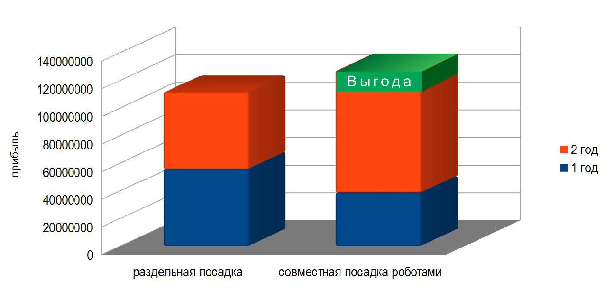
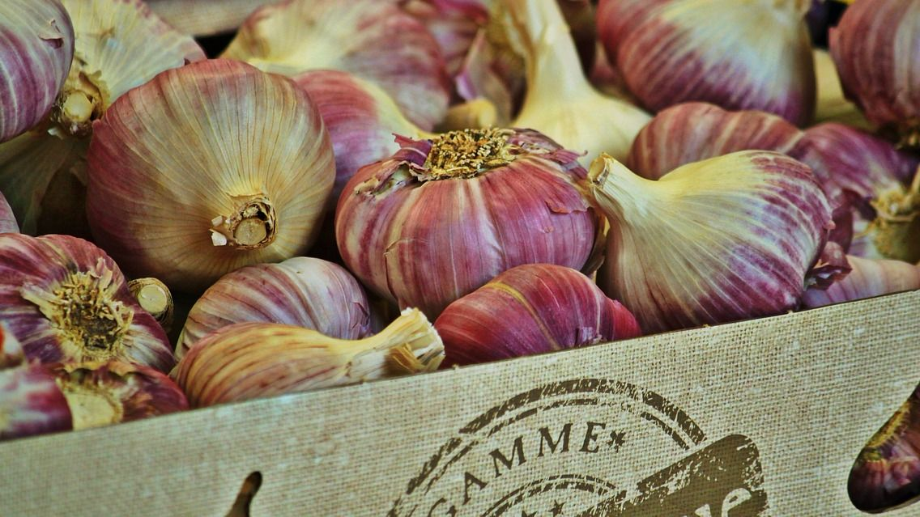
За 2 года роботы полностью себя окупают и приносят дополнительную прибыль, по сравнению с работой людей, на 15 670 000 руб. и с их помощью производится дополнительно 639 тонн продукции.
С нашим проектом мы сможем:
Во-первых – увеличить количество урожая, с помощью совместной посадки.
Во-вторых – уменьшить затраты на персонал используя роботов.
В-третьих – уменьшить или остановить истощение земли, благодаря тому, что растения делятся питательными веществами друг с другом.

